Slide 1
МАРКО БЕЊАМИНОВИЋ (1897 - ?)
Биографија једног атипичног југословенског Јеврејина
Др Милош Шломо Дамјановић, Косовска Митровица, 10. мај 2024.

Slide 2
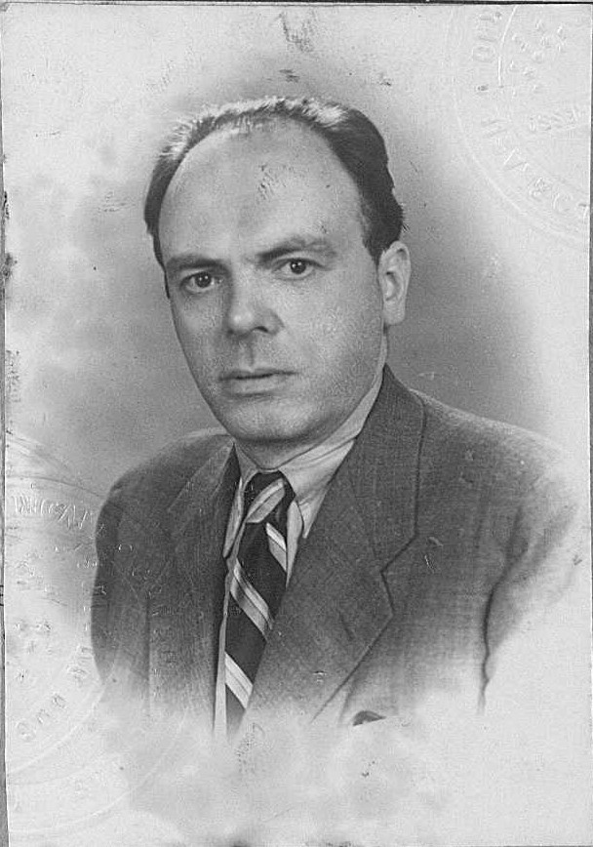
МАРКО БЕЊАМИНОВИЋ (1897 - ?)
Биографија једног атипичног југословенског Јеврејина
Рођен 15. јула 1897. године у Приштини
Родитељи: Биња Бињаминовић и Сењора Бохоревић
Детињство и младост: Оријентални сефрадски свет; Бурне године ратова, окупација и етничких сукоба; Живот у новој југословенској држави и процеси вестернизације; Промене у патронимији Сефарда јужних крајева земље

Slide 3
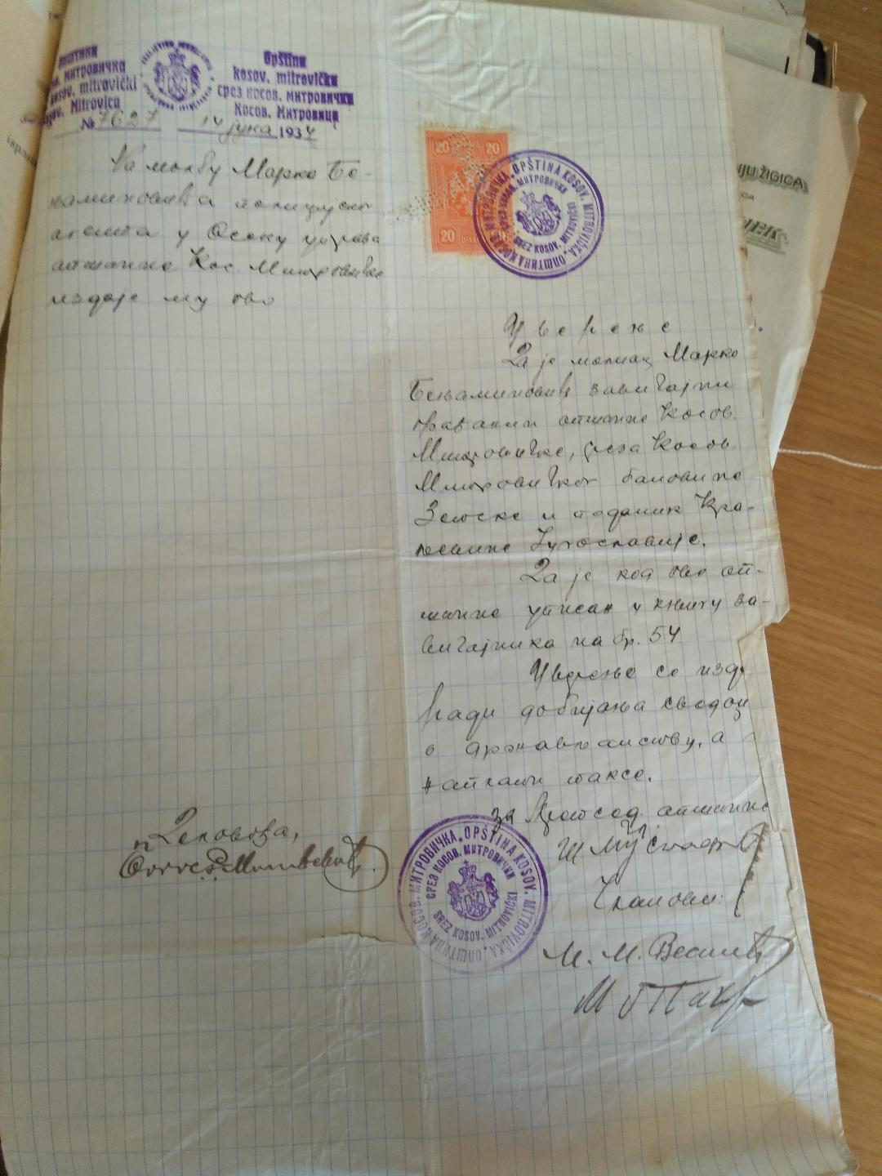
МАРКО БЕЊАМИНОВИЋ (1897 - ?)
Биографија једног атипичног југословенског Јеврејина
-Пресељење у Косовску Митровицу; Завичајни грађанин општине Косовска Митровица; трговачки агент
-Присуство и живот у северним крајевима државе
-Почеци дистанцирања од заједнице

Slide 4
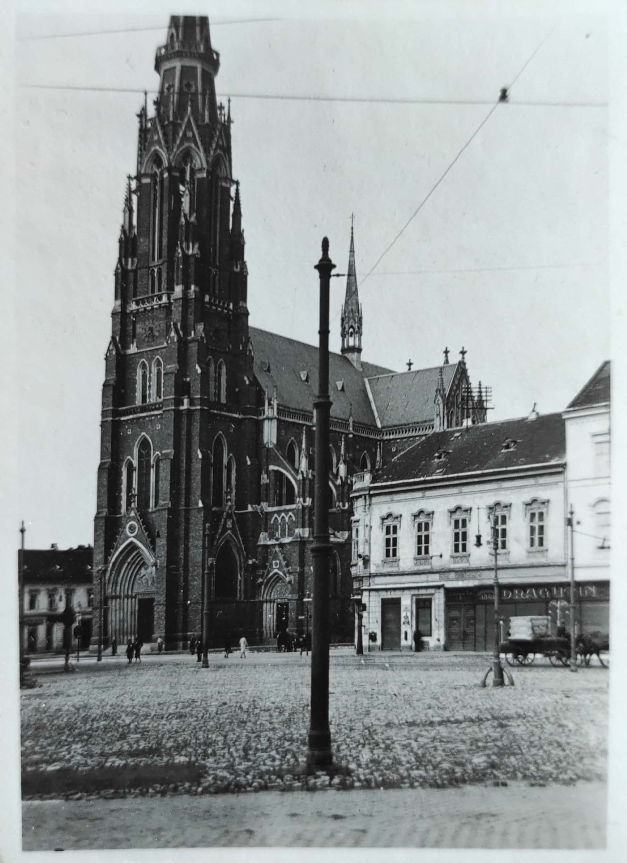
МАРКО БЕЊАМИНОВИЋ (1897 - ?)
Биографија једног атипичног југословенског Јеврејина
Брак са седам година старијом римокатоликињом Терезијом Мирић
Венчање 5. августа 1923. године у жупној цркви св. Петра и Павла у Горњем граду
Конзумација брака без потомства
Одјава 16. априла 1925. године из Осијека и Терезијино пресељење у Суботицу
Агент државне полиције
Полиглота
Налог Државне тајне полиције у Суботици 1925. године за праћење Гезе Билицког; 4. марта Бењаминовић саставља и подноси извештај
Прелоцирање у престоницу; напредовање у служби
Дворски агент Карађорђевића

Slide 5
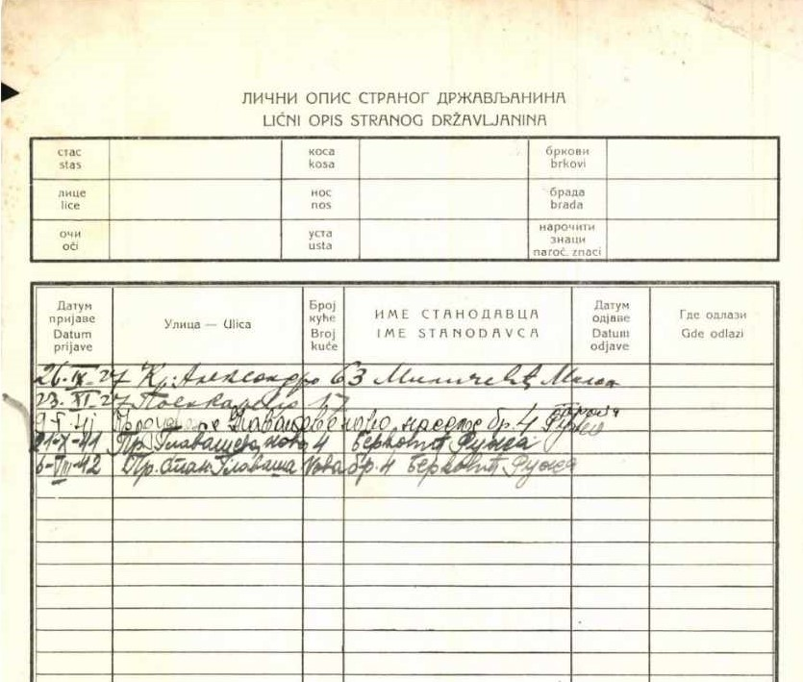
МАРКО БЕЊАМИНОВИЋ (1897 - ?)
Биографија једног атипичног југословенског Јеврејина
- У Београду борави током 1927. године
Почетком тридесетих година живи у Косовској Митровици
Смрт мајке Сењоре Нафталиновић 21. новембра 1933. године у Кос. Митровици

Slide 6
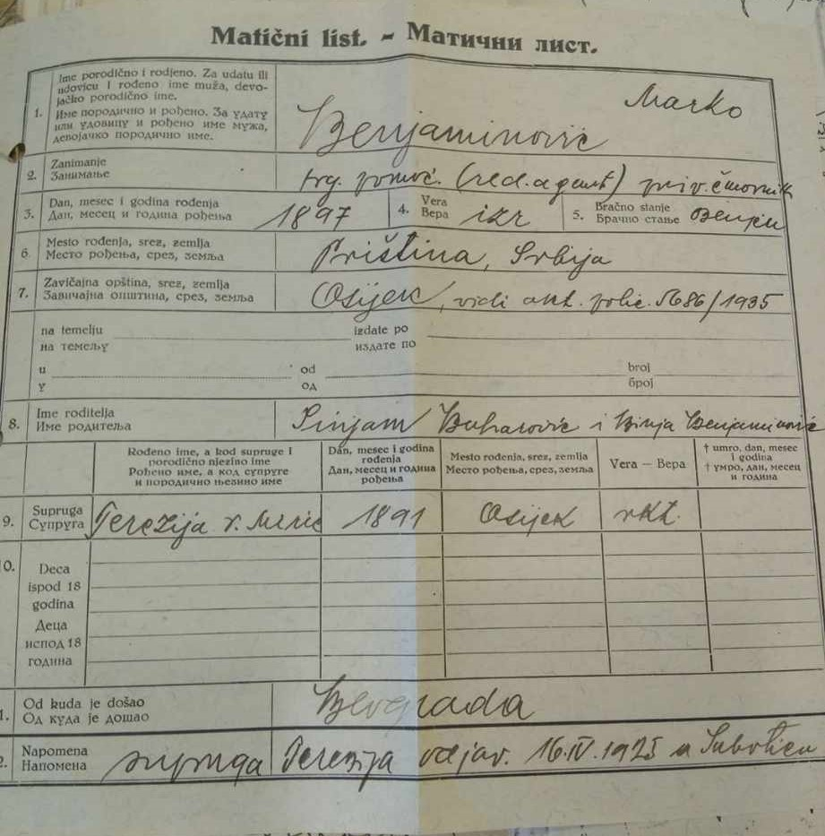
МАРКО БЕЊАМИНОВИЋ (1897 - ?)
Биографија једног атипичног југословенског Јеврејина
Уверење о држављанству издато му 14. јуна 1934. године у Кос. Митровици
Прелазак у Београд и потом у Осијек
Трговачки помоћник, приватни чиновник и стално намештен градски службеник (редарствени агент)
Завичајно право у Осијеку уживао од 23. септембра 1934. године

Slide 7
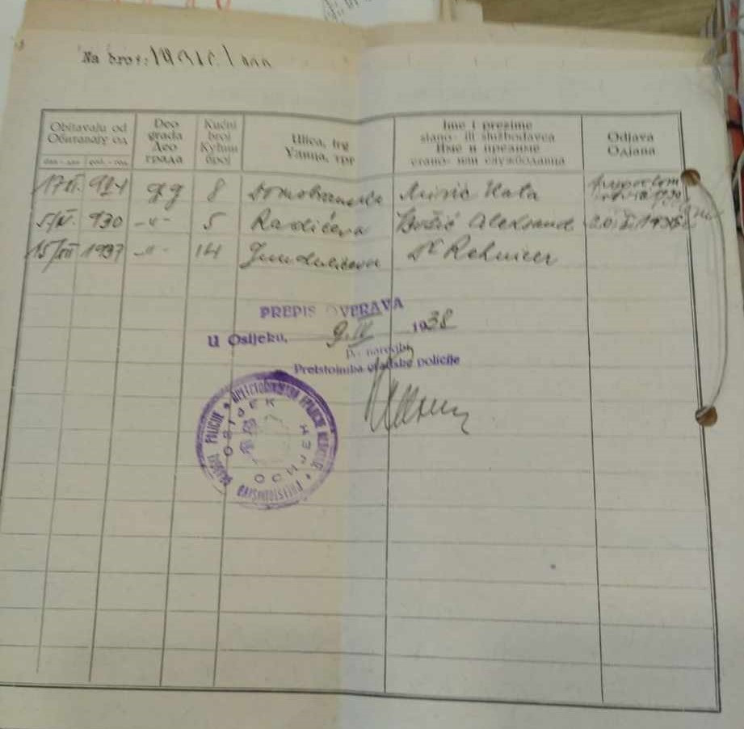
МАРКО БЕЊАМИНОВИЋ (1897 - ?)
Биографија једног атипичног југословенског Јеврејина
Боравак на више различитих адреса у Осијеку; пријављен 1924, 1930. и 1937. године
Судски процес пред Окружним судом у Осијеку; 29. маја 1936. прочитана оптужница за уцењивање директора ,,Нашичка д. д.“ и извршење још неколико кривичних дела; Претресу присуствовао велики број сведока; Уцењени у више наврата доставио оптуженом новац у износу од 9.000 динара; Оптужен и за клевете, подношење лажних пријава, преваре и фабриковање лажних исправа

Slide 8
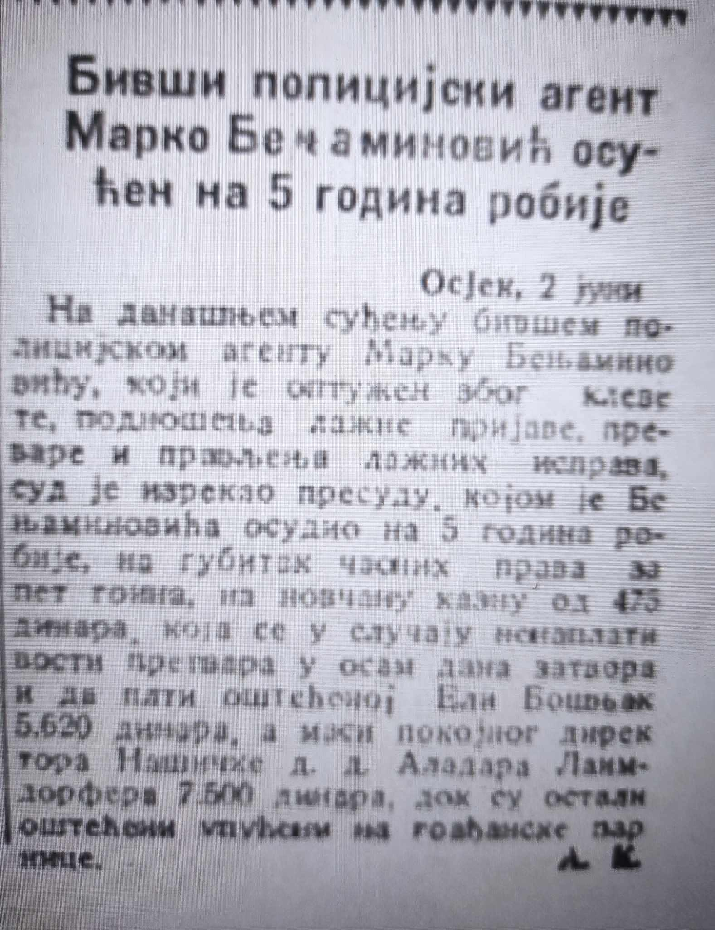
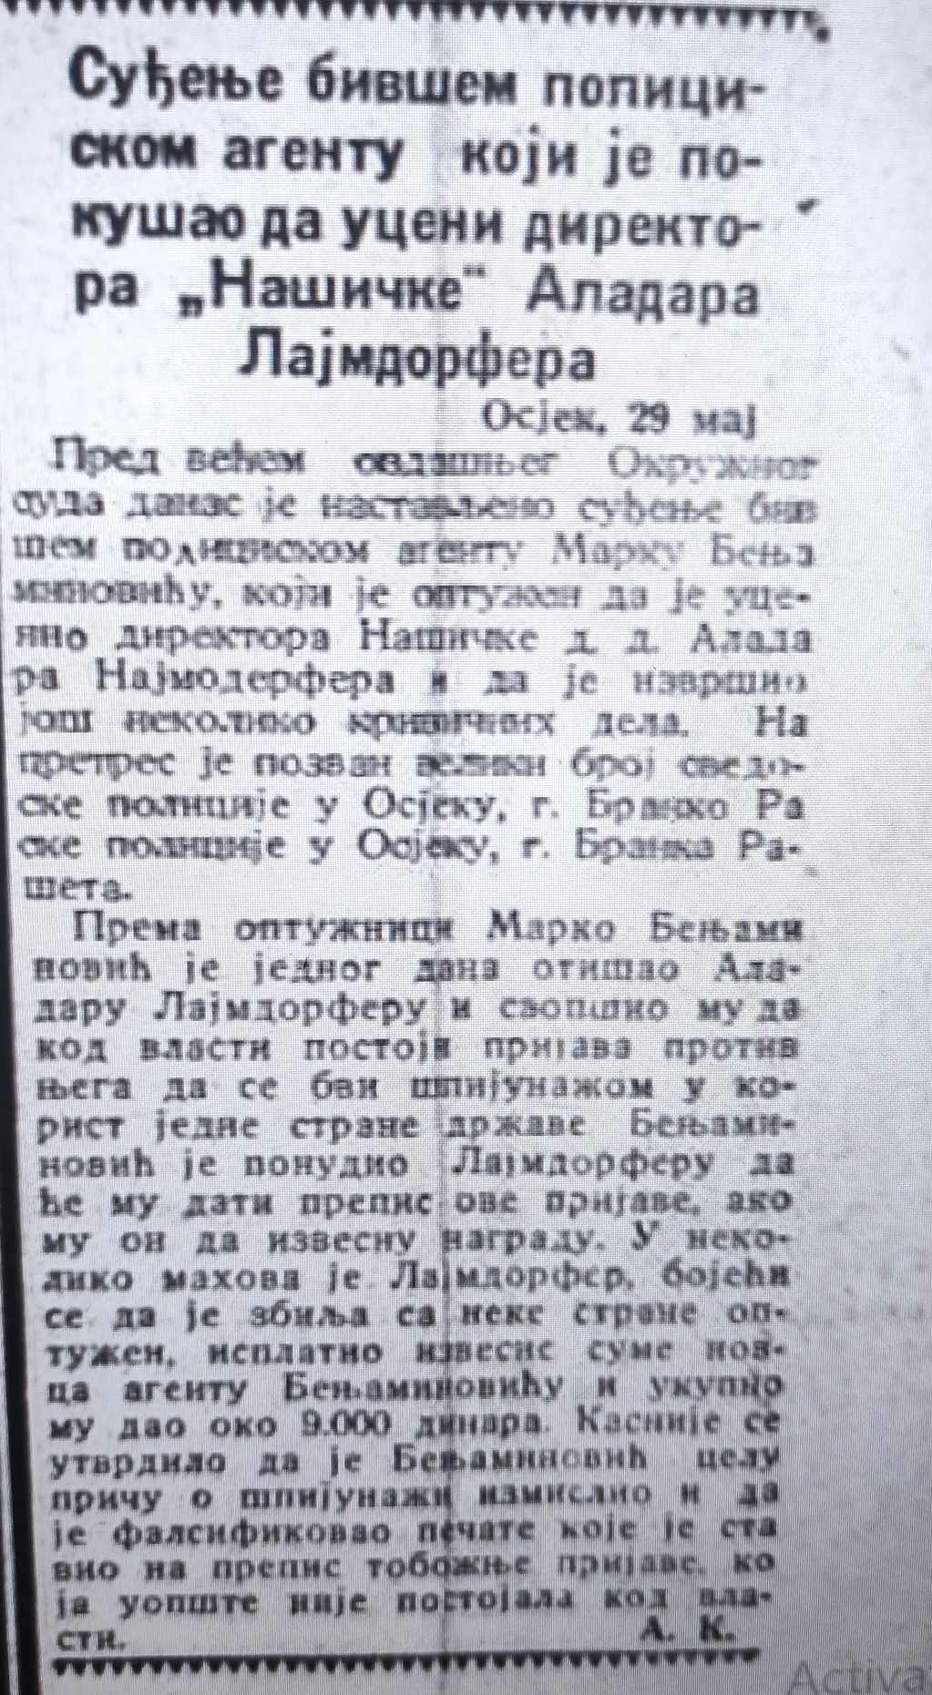
МАРКО БЕЊАМИНОВИЋ (1897 - ?)
Биографија једног атипичног југословенског Јеврејина
У наставку суђења 2. јуна 1936. године Бењаминовић осуђен на пет година робије, губитак часних права и новчану казну; исплату новца оштећеној Ели Бошњак и правним наследницима Лајмдорфера; остале оштећене странке упућене на грађанске парнице
Жалба Касационом суду и Столу седморице у Загребу који 24. децембра 1936. године снижава казну на четири године

Slide 9
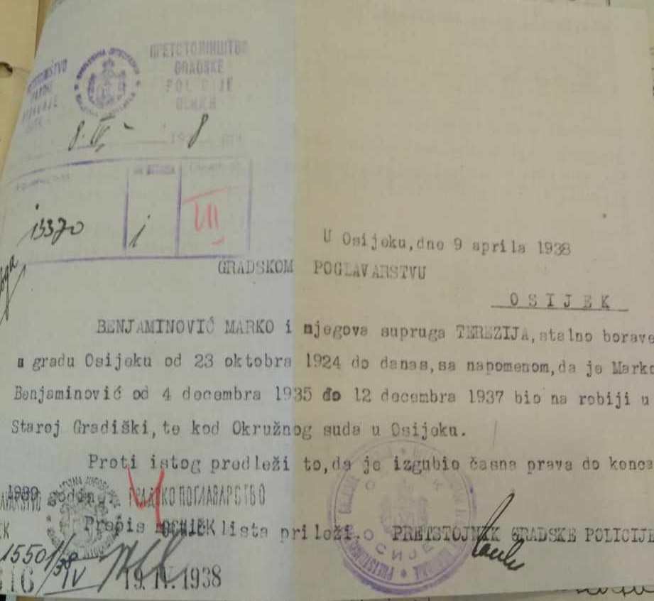
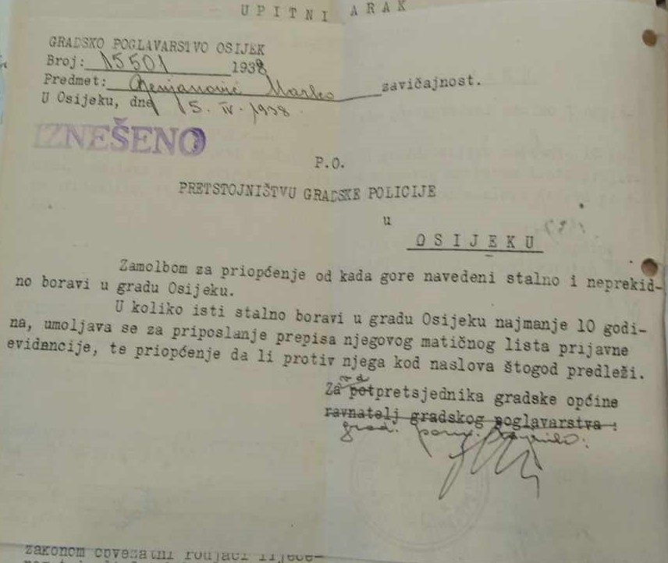
МАРКО БЕЊАМИНОВИЋ (1897 - ?)
Биографија једног атипичног југословенског Јеврејина
Затворску казну одслужио од 4. децембра 1935. до 12. децембра 1937. године у Старој Градишки и код Окружног суда у Осијеку; часна права изгубио до 1939. године
По ослобођењу поново настањен у Осијеку стално боравећи од 22. марта 1938.
На лечењу у Опћој јавној закладној болници у Осијеку од почетка 1938. године

Slide 10
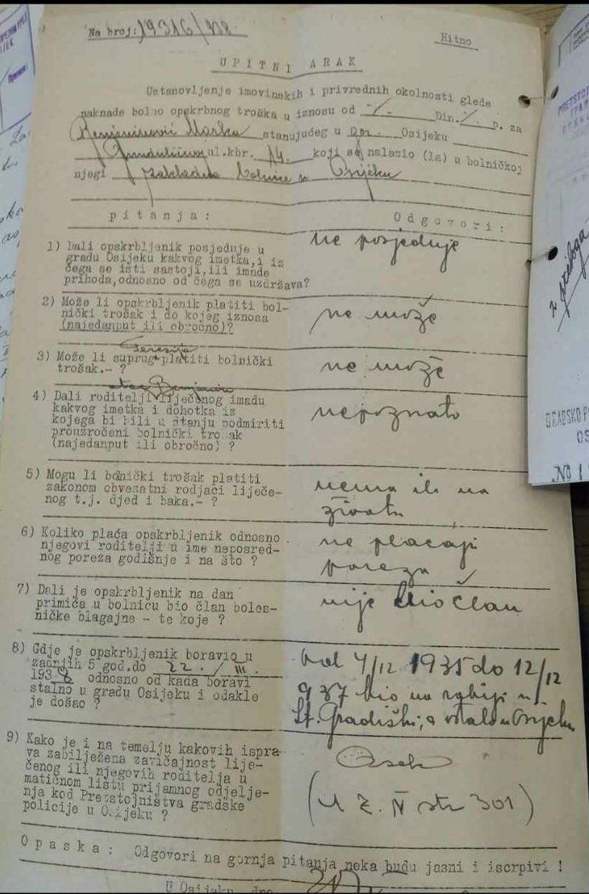
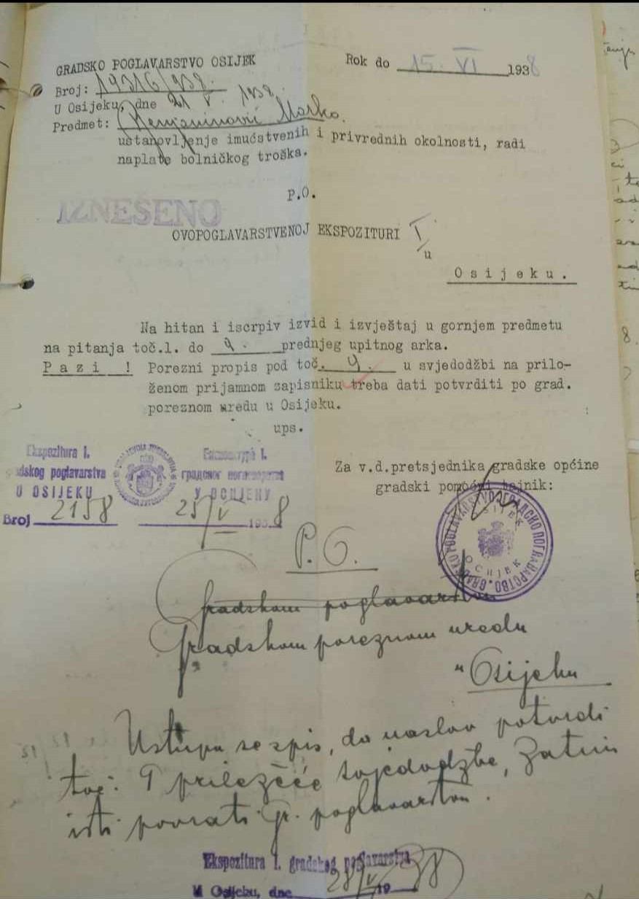
МАРКО БЕЊАМИНОВИЋ (1897 - ?)
Биографија једног атипичног југословенског Јеврејина
Градско поглаварство у Осијеку потражује потврду о имовном стању и приходима од градског Пореског уреда; болесник није у финансијском стању да покрије трошкове лечења
Градско поглаварство тражи од Предстојништва градске полиције информације о завичајности – у одговору се наводи да је Бењаминовић стално боравио у Осијеку од 23. октобра 1924. године

Slide 11
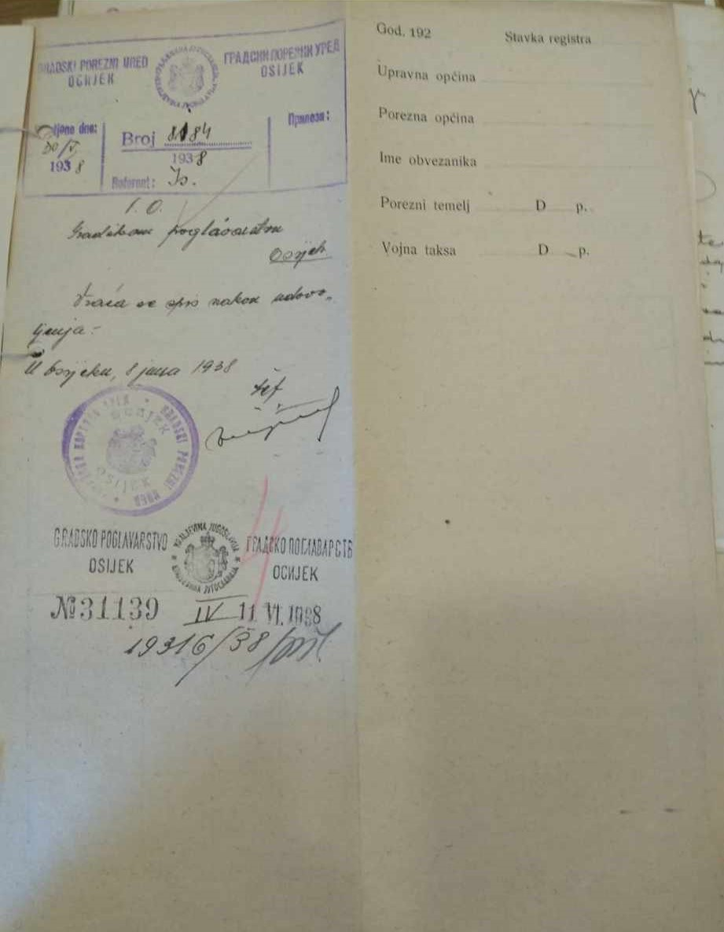
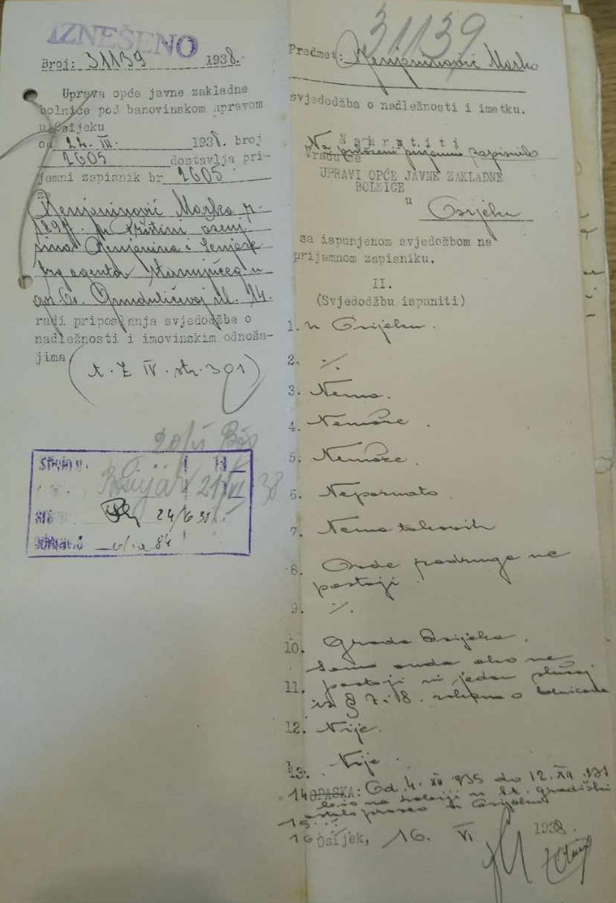
МАРКО БЕЊАМИНОВИЋ (1897 - ?)
Биографија једног атипичног југословенског Јеврејина

Slide 12
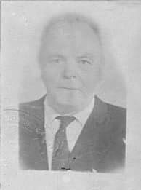
МАРКО БЕЊАМИНОВИЋ (1897 - ?)
Биографија једног атипичног југословенског Јеврејина
НАЦИСТИЧКА ОКУПАЦИЈА СРБИЈЕ (1941 – 1944)
Бенцион Бивас
Агент Управе града Београда
Радио и за загребачку полицију где му је надређени био шеф загребачке полиције др Јанко Бедековић; наводно се оженио Немицом у Загребу

Slide 13
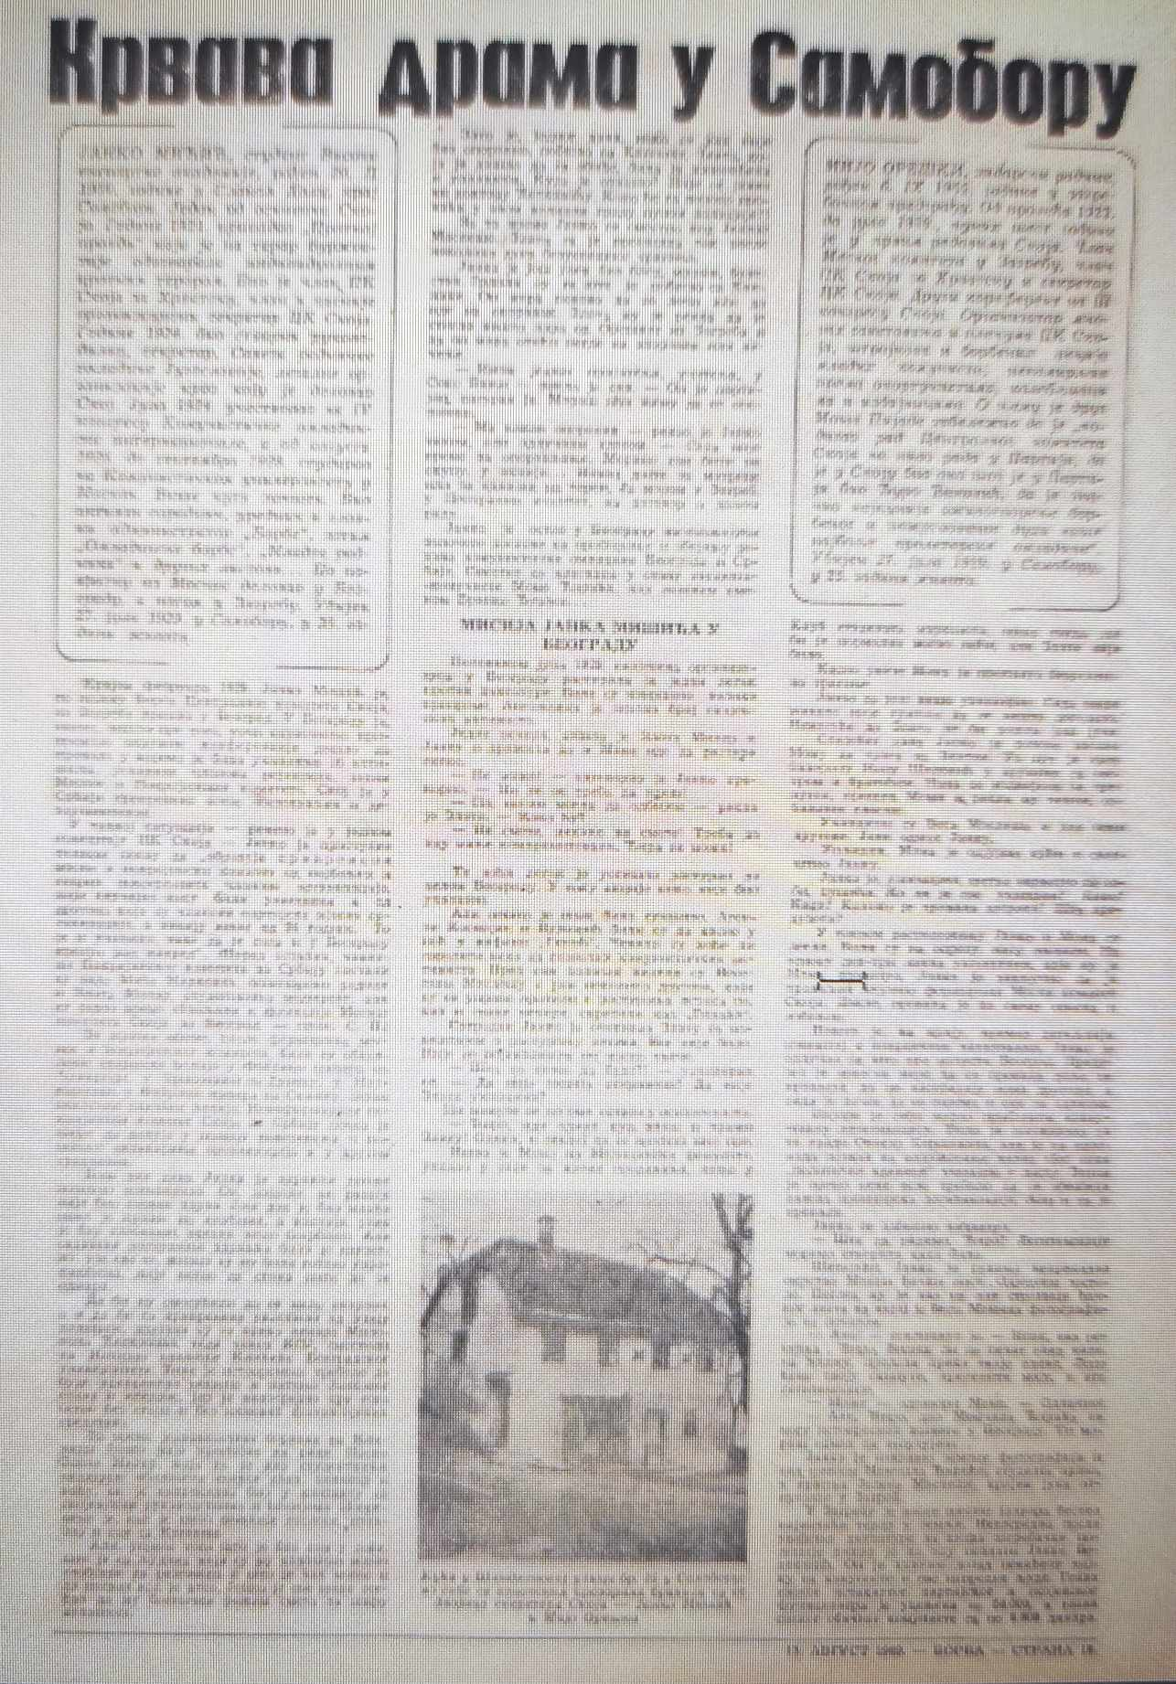
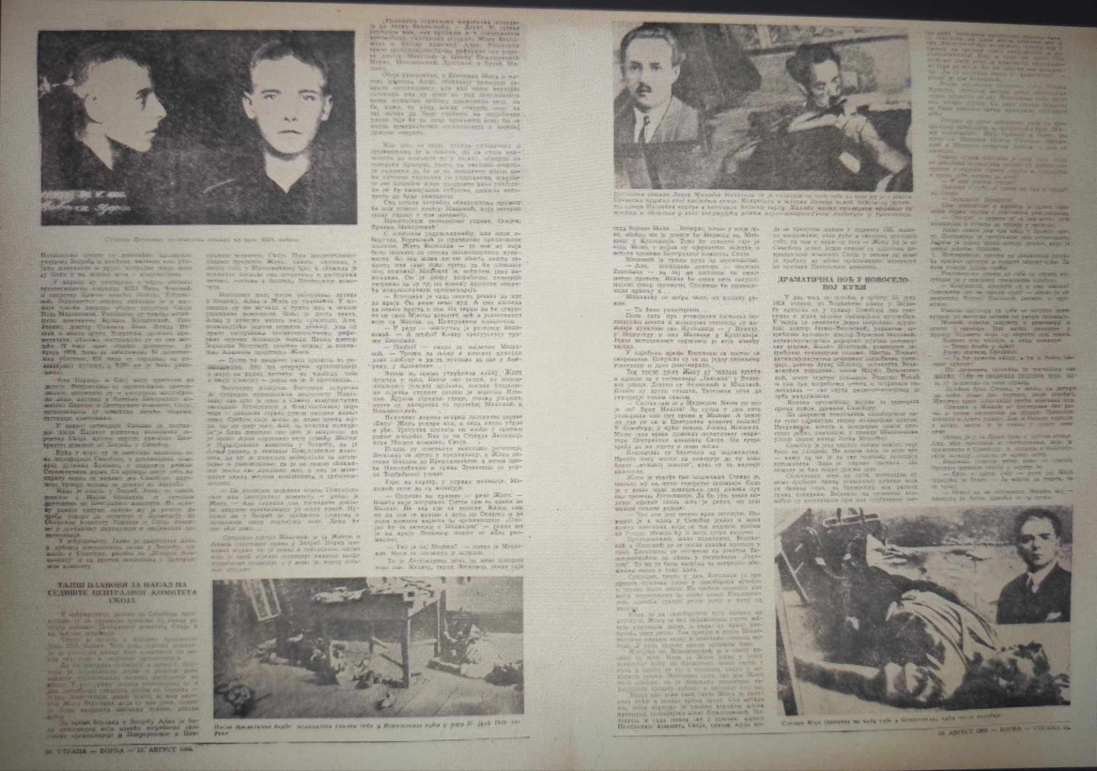
МАРКО БЕЊАМИНОВИЋ (1897 - ?)
Биографија једног атипичног југословенског Јеврејина
По директиви Бедековића гони усташе, државне непријатеље, комунистичке револуционаре и припаднике ХРСС током важења Обзнане
Хапшење Жиге Енгелмана и његове веренице Алме Зоненштајн 1929. године у Осијеку

Slide 14
МАРКО БЕЊАМИНОВИЋ (1897 - ?)
Биографија једног атипичног југословенског Јеврејина
Боравак у Београду од 9. јануара 1941. године и током 1942. године
Ставља се на располагање BdS и Гестапу
Мења идентитет (презиме, вероисповест, националност...)
Легитимација издата од локалних клисвиншких органа цивилне власти (помогли му СС капетан Гинтер Хауздинг, Ферхат Драга и др. албански колаборационисти)

Slide 15
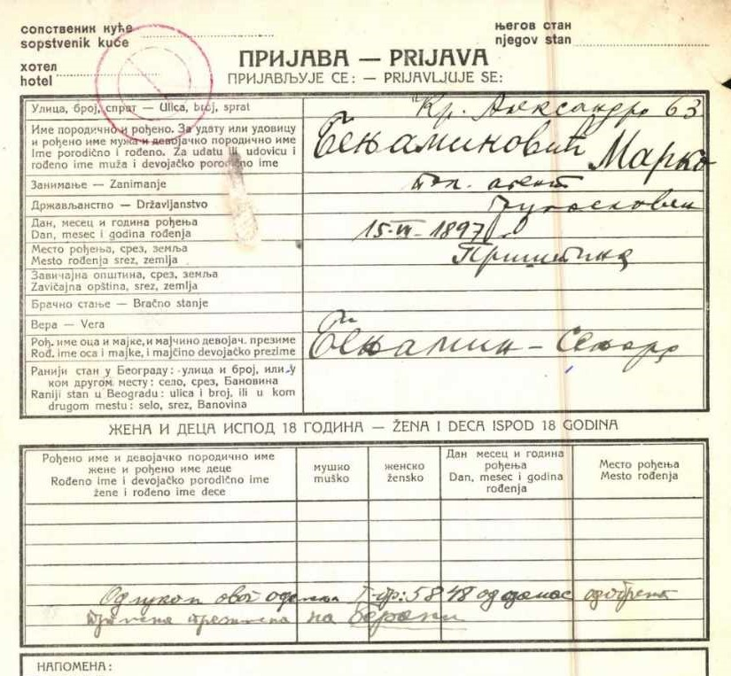
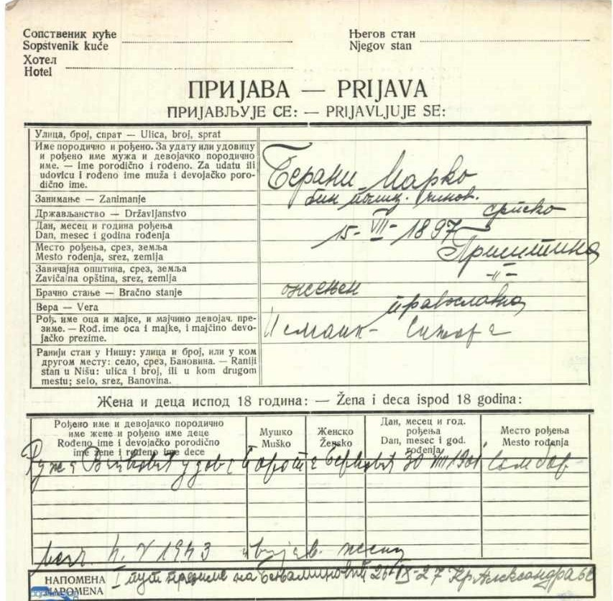
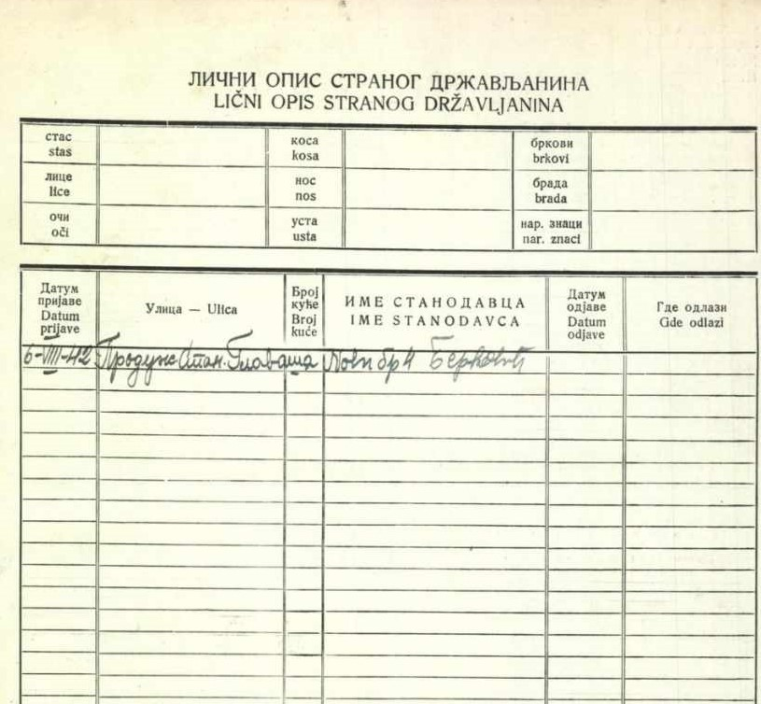
МАРКО БЕЊАМИНОВИЋ (1897 - ?)
Биографија једног атипичног југословенског Јеврејина

Slide 16
МАРКО БЕЊАМИНОВИЋ (1897 - ?)
Биографија једног атипичног југословенског Јеврејина
- Издавање лажних исправа по цени од 20. до 40.000 динара у сарадњи са комесарима за Јевреје у Београду, Егоном Сабукошеком и Хансом Хелмом
Почетком 1942. године одлази у Косовску Митровицу и Приштину
Више пута месечно одлазио у Албанију, шверцовао валуте, трговао златом...сарађивао и са Махмудом Алајбеговићем, поуздаником Абвера и BdS
Различите верзије о ратној судбини

Slide 17
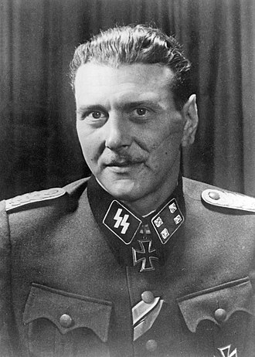
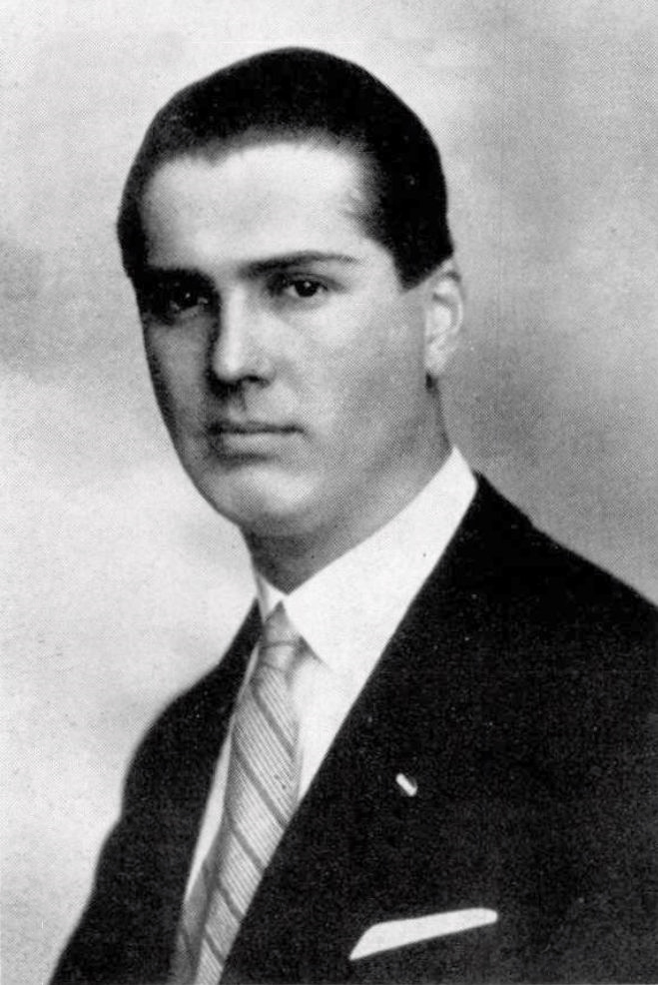
МАРКО БЕЊАМИНОВИЋ (1897 - ?)
Биографија једног атипичног југословенског Јеврејина
Операција Маус под руководством Вилхелма Хетла и Ота фон Скорценија

Slide 18
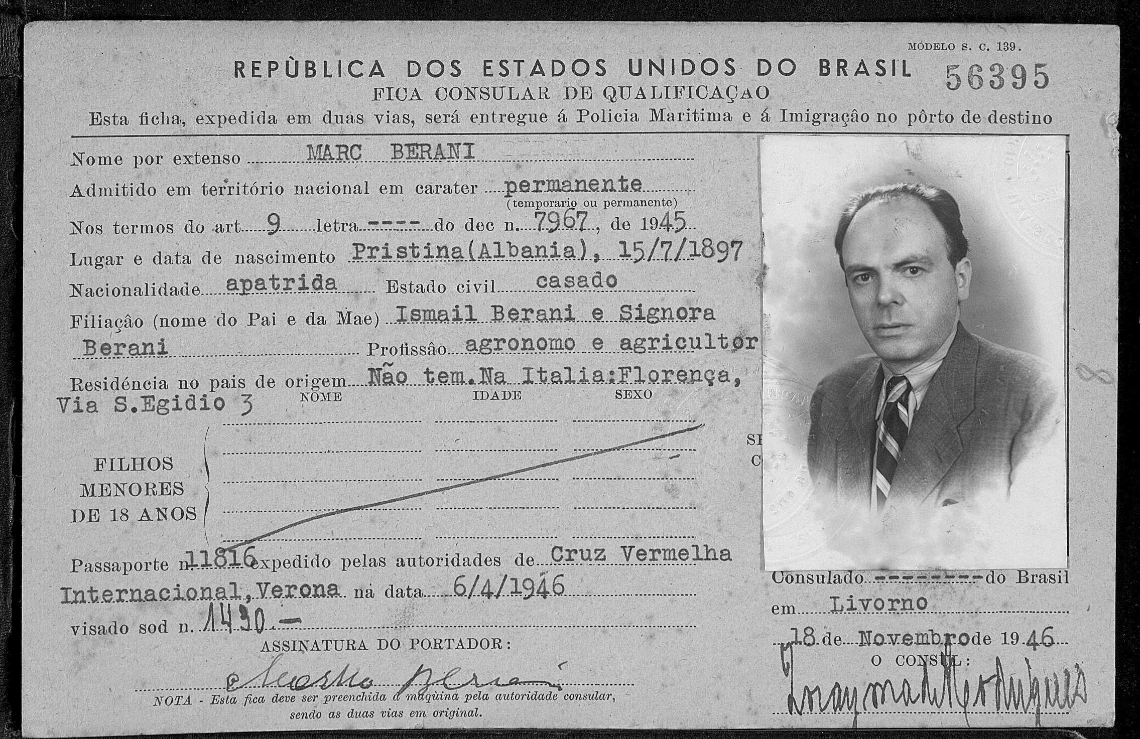
МАРКО БЕЊАМИНОВИЋ (1897 - ?)
Биографија једног атипичног југословенског Јеврејина

Slide 19
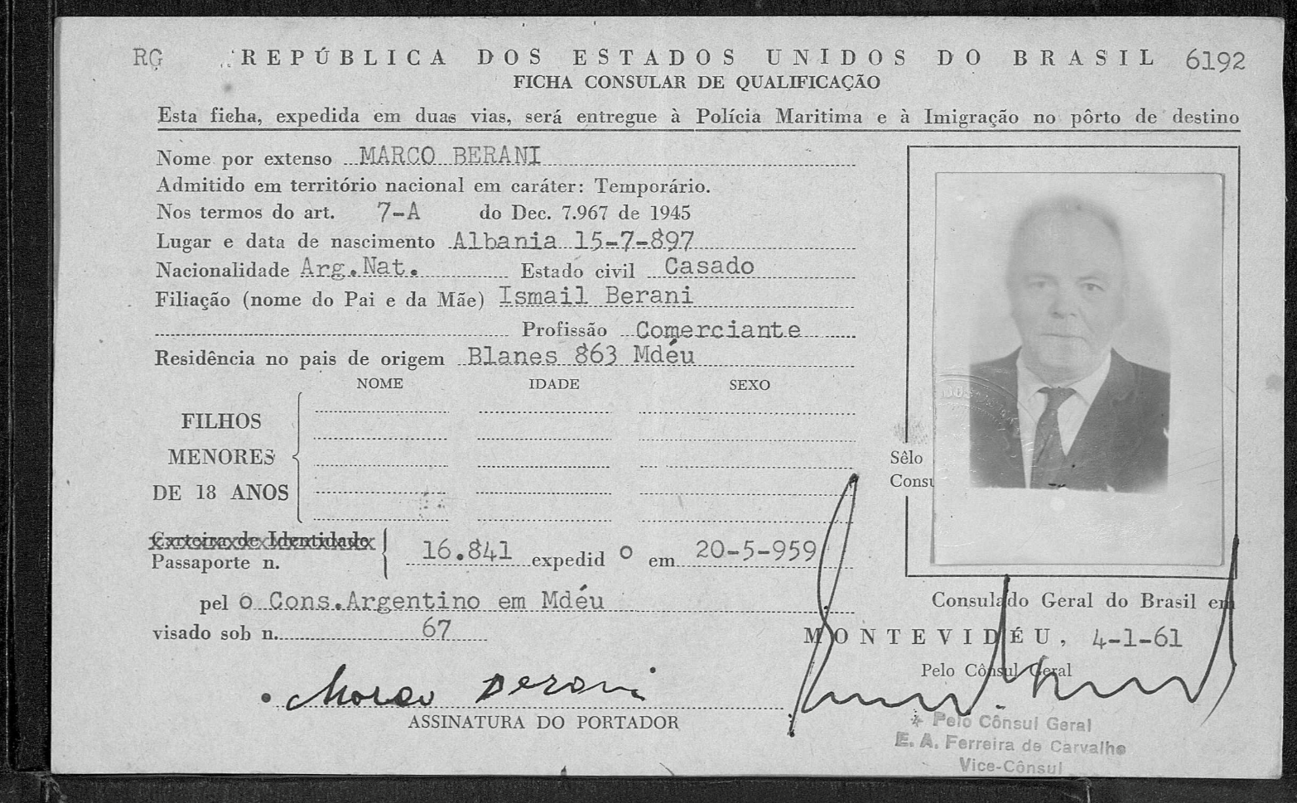
МАРКО БЕЊАМИНОВИЋ (1897 - ?)
Биографија једног атипичног југословенског Јеврејина

Slide 20
МАРКО БЕЊАМИНОВИЋ (1897 - ?)
Биографија једног атипичног југословенског Јеврејина
ХВАЛА НА ПАЖЊИ!
ШАБАТ ШАЛОМ
milos_damjanovic@yahoo.com
10. maj 2024, Косовска Митровица, Србија

